Slide 1

อบรมการใช้โปรแกรม
Microsoft PowerPoint
โดยสำนักวิทยบริการและเทคโนโลยีสารสนเทศ

Slide 2
ความสามารถของ Power Point
สามารถจัดทำ Slideshow เพื่อสร้างงานนำเสนอ หรือ Presentation ในรูปแบบต่างๆ
มีเครื่องมือช่วยให้สามารถใส่ภาพประกอบ ภาพเคลื่อนไหว เสียง และไฟล์วีดีโอ
ช่วยเพิ่มความน่าสนใจให้กับงานนำเสนอของคุณ

Slide 3

1 หน้าตาโปรแกรม Power Point
ส่วนบน
พื้นที่ทำงาน

Slide 4
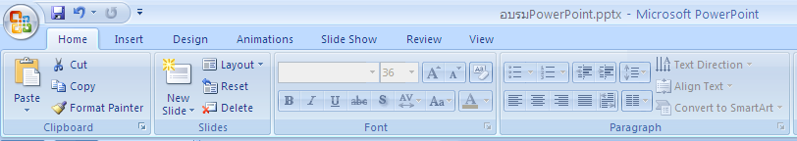
1 หน้าตาโปรแกรม Power Point : ส่วนบน
Office Button
Quick Access Toolbar
Title Bar
Ribbon Tab

Slide 5
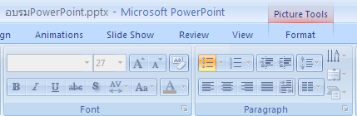

1 หน้าตาโปรแกรม Power Point : ส่วนบน (ต่อ)
Tab คำสั่งพิเศษ

Slide 6
1 หน้าตาโปรแกรม Power Point : ส่วนบน (ต่อ)
Title Bar
แสดงชื่อไฟล์ และ ชื่อโปรแกรม(Power Point)
Quick Access Toolbar
ปุ่มเมนูด่วนที่คลิกใช้ได้ทันที (สามารถเพิ่ม ลบเมนูได้)
Office Button
เมนูพื้นฐาน เช่น สร้าง เปิด บันทึก และพิมพ์
Tab คำสั่งพิเศษ
เป็นเมนูเฉพาะ ที่จะแสดงเมื่อคลิกเลือก Object ใดๆ
Ribbon Tab
เป็นกลุ่มเมนูมาตรฐาน โดยในแต่ละ Tab จะมีเมนูที่ใช้งานในลักษณะเดียวกัน

Slide 7

1 หน้าตาโปรแกรม Power Point : พื้นที่ทำงาน
Slide Pane
สร้าง ออกแบบ แก้ไข
Slide/Outline
Status Bar
บันทึกย่อ / Note Pane
เมนูเปลี่ยนมุมมอง / ย่อขยาย

Slide 8
1 หน้าตาโปรแกรม Power Point : พื้นที่ทำงาน (ต่อ)
Slide Pane
ออกแบบ สร้าง และแก้ไข หัวเรื่อง ข้อความ รูปภาพ เสียง ไฟล์วีดีโอ
Note Pane
บันทึกประเด็นสำคัญ และสามารถสั่งพิมพ์บันทึกย่อเพื่อประกอบเอกสาร
Tab Slide
แสดงรายการ Slide ตามลำดับของงานนำเสนอ สามารถเปลี่ยนลำดับ Slide ได้ที่นี่
Tab Outline
แสดงเฉพาะข้อความในแต่ละ Slide ทำให้เห็นเนื้อหาภาพรวมได้ชัดเจน สามรถแก้ไขข้อความได้ทันทีใน Tab Outline

Slide 9
1 หน้าตาโปรแกรม Power Point : พื้นที่ทำงาน (ต่อ)
Status Bar
แสดงสถานะของงานสำเสนอ เช่น ขณะนี้อยู่ใน Slide ใด, จำนวน Slide ทั้งหมด, Theme ที่ใช้, เมนูปรับเปลี่ยนมุมมอง และเมนูย่อ/ขยาย
มุมมองทั้ง 3 แบบ
  Normal
  มุมมองปกติที่ใช้ในการออกแบบ สร้างและแก้ไข
  Slide Sorter
  มุมมองที่จะแสดงภาพรวม เรียงลำดับตาม Slide
  Slide Show
  มุมมองที่ใช้นำเสนอ Presentation จริง

Slide 10
2 การสร้างไฟล์งานนำเสนอ
ไฟล์งานนำเสนอจะประกอบไปด้วยภาพนิ่งหรือสไลด์ตั้งแต่ 1 สไลด์ขึ้นไป
แต่ละสไลด์จะประกอบไปด้วย Object และองค์ประกอบมากมายที่สามารถนำมาใส่ในสไลด์ได้ตามต้องการเช่น ตัวอักษร รูปภาพ รูปทรงต่างๆ กราฟ ตาราง แผนภูมิ ไฟล์เสียง หรือสื่อต่างๆ
ตัวอักษร
กราฟ
รูปภาพ สื่อต่างๆ
งานนำเสนอ
ตาราง

Slide 11
2 การสร้างไฟล์งานนำเสนอ (ต่อ)
ขั้นตอนการสร้างงานนำเสนอด้วย Powerpoint จะมีด้วยกัน 4 แบบ
  การสร้างไฟล์งานนำเสนอเปล่า
  สร้างจาก Theme
  สร้างจากแม่แบบหรือ Templates ที่มีอยู่ในเครื่อง
  Templates Online

Slide 12
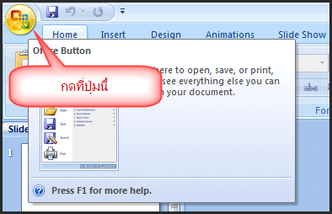
2 การสร้างไฟล์งานนำเสนอ (ต่อ)
ปกติเวลาเปิดโปรแกรม Powerpoint มาจะมีไฟล์งานนำเสนอเปล่าๆให้หนึ่งหน้า แต่ถ้าไม่มีเราสามารถไปเลือกได้จาก ปุ่ม Office Button ซึ่งจะอยู่ซ้ายบนสุดของโปรแกรม

Slide 13
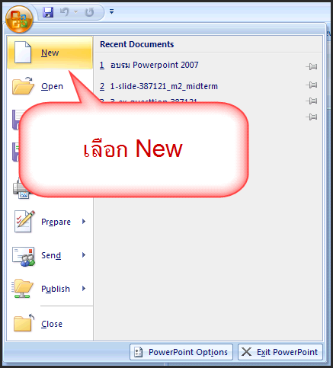
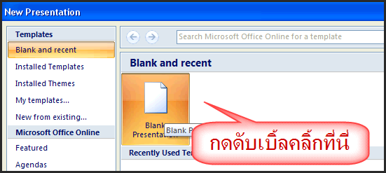
2 การสร้างไฟล์งานนำเสนอ (ต่อ)
หลังจากนั้นให้เลือก ที่เมนูสร้างและเลือกงานนำเสนอเปล่าก็จะได้งานนำเสนอเปล่าแผ่นใหม่ขึ้นมาอีกหนึ่งแผ่น

Slide 14
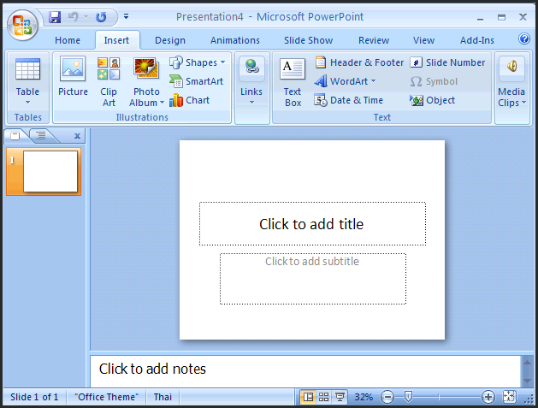
2 การสร้างไฟล์งานนำเสนอ (ต่อ)
จะได้งานนำเสนอแบบว่างเปล่ามา 1 สไลด์

Slide 15
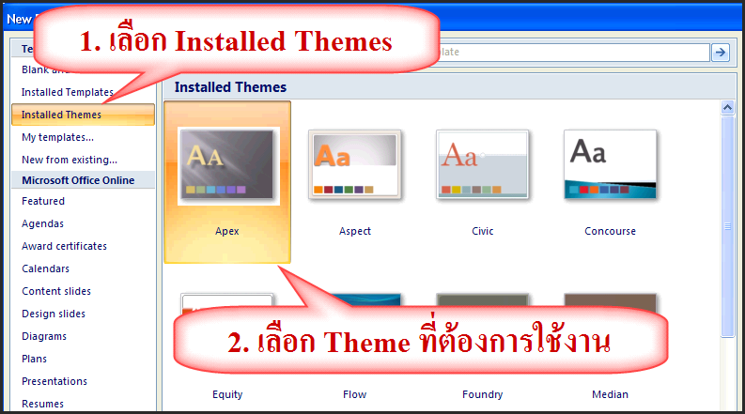
2 การสร้างไฟล์งานนำเสนอ (ต่อ): สร้างจาก Theme
Template แบบ Theme นั้นจะถูกออกแบบหน้าตาของสไลด์มาเรียบร้อยแล้ว ทั้งกราฟฟิก สีพื้น ข้อความ รวมถึงสี Object ซึ่งจะถูกออกแบบมาได้อย่างกลมกลืนเพื่อให้ผู้ใช้สามารถนำไปใช้งานได้ทันทีโดยไม่ต้องตกแต่งอะไรเพิ่มเติม ขั้นตอนการใช้งานเลือกสร้างจากปุ่ม Office Button คล้ายขั้นตอนก่อนหน้านี้

Slide 16
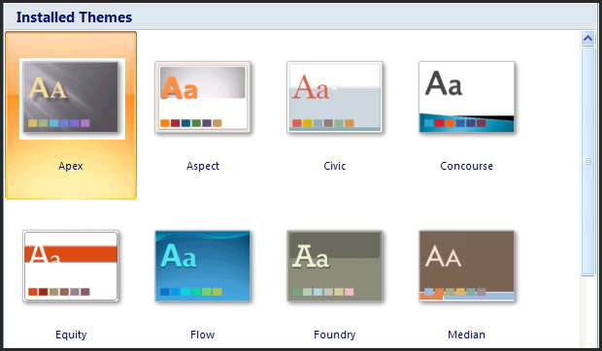
2 การสร้างไฟล์งานนำเสนอ (ต่อ): สร้างจาก Theme
เมื่อเลือก Installed Theme แล้วจะมี Theme ให้เลือกใช้งานให้ผู้ใช้เลือก Theme ที่ต้องการใช้งานโดยดับเบิ้ลคลิ้กที่ Theme ที่ต้องการได้เลย

Slide 17
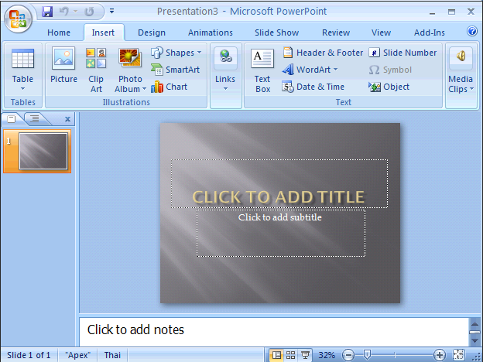
2 การสร้างไฟล์งานนำเสนอ (ต่อ): สร้างจาก Theme
เมื่อเลือก Theme ที่ต้องการแล้วสไลด์ของงานที่ถูกสร้างจะถูกเปลี่ยนตามรูปแบบที่เลือกไว้ ดังภาพ

Slide 18
2 การสร้างไฟล์งานนำเสนอ (ต่อ) : สร้างจากแม่แบบหรือ Templates ที่มีอยู่ในเครื่อง
การสร้างงานจากแม่แบบนั้นผลลัพท์ที่ได้โปรแกรมจะเตรียมเนื้อหาบางส่วน หรือได้ออกแบบหน้าตาของสไลด์ ตามรูปแบบเบื้องต้นมาให้ เช่น กราฟฟิก สีสันของสไลด์ รูปแบบข้อความ ซึ่งสามารถนำไปใช้และดัดแปลงให้เหมาะสมกับงานที่เราจะสร้างได้ตามต้องการ ซึ่งจะต่างกับการสร้างด้วย Theme ซึ่งการสร้างด้วย Theme จะได้หน้าตาสไลด์ที่ถูกปรับแต่งให้สวยงามมาหนึ่งสไลด์ แต่ การสร้างจากแม่แบบหรือ Templates จะได้งานที่ถูกสร้างขึ้นเพื่อเป็นตัวอย่างในการทำสไลด์มาหนึ่งชุดเลยซึงมีข้อความมาพร้อมกับกราฟฟิกต่างๆ เรียกว่าแค่เปลี่ยนข้อความของเราเข้าไปในสไลด์ก็สามารถนำไปใช้งานได้ทันทีโดยไม่ต้องปรับแต่งอะไรเพิ่มเติม

Slide 19
2 การสร้างไฟล์งานนำเสนอ (ต่อ): สร้างจากแม่แบบหรือ Templates ที่มีอยู่ในเครื่อง
ขั้นตอนการใช้งานเลือกที่ปุ่ม Office Button และเลือก New

Slide 20
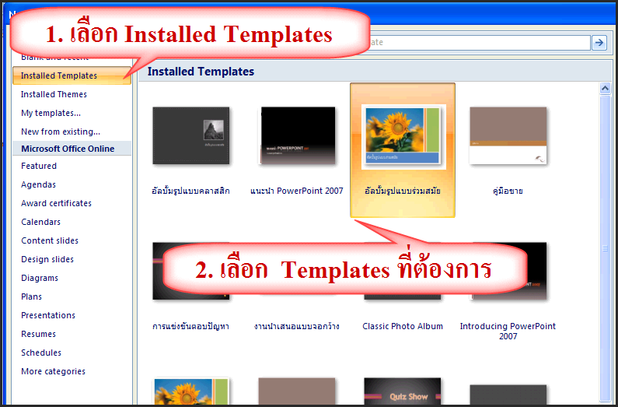
2 การสร้างไฟล์งานนำเสนอ (ต่อ): สร้างจากแม่แบบหรือ Templates ที่มีอยู่ในเครื่อง

Slide 21
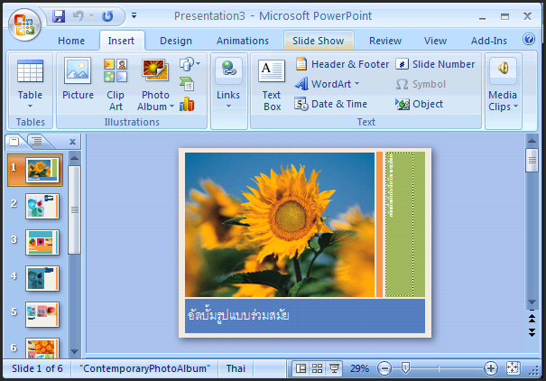
2 การสร้างไฟล์งานนำเสนอ (ต่อ): สร้างจากแม่แบบหรือ Templates ที่มีอยู่ในเครื่อง
หลังจากที่เราเลือก Templates ที่ต้องการจะได้สไลด์งานที่ตกแต่งสวยงามเพียงแค่เปลี่ยนข้อความก็สามารถนำไปใช้งานได้ทันที

Slide 22
2 การสร้างไฟล์งานนำเสนอ (ต่อ): Templates Online
นอกเหนือจากการเลือกรูปแบบงานนำเสนอที่กล่าวมาข้างต้นนั้น Powerpoint 2007 ยังมี Templates Online เป็นตัวเลือกอีกทางเพื่อสะดวกต่อการใช้งาน แต่ต้องต่อเข้ากับระบบอินเตอร์เน็ตเพื่อขอรับบริการ
ขั้นตอนการใช้งานเลือกที่ปุ่ม Office Button และเลือก New

Slide 23
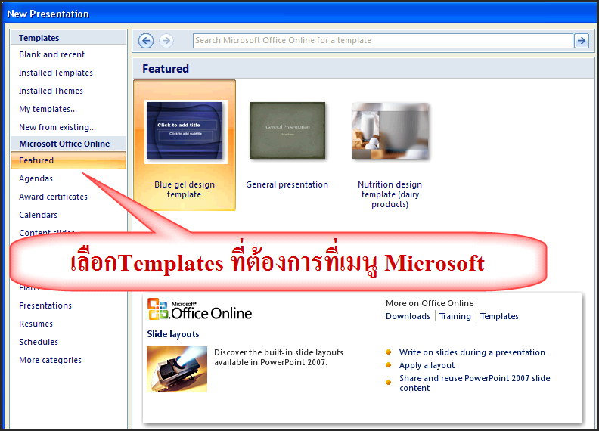
2 การสร้างไฟล์งานนำเสนอ (ต่อ): Templates Online

Slide 24
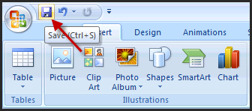
2 การสร้างไฟล์งานนำเสนอ (ต่อ): การบันทึกงานนำเสนอ
การบันทึกงานนำเสนอนั้นก็คือการ Save งานที่ทำไว้เพื่อเอาไปใช้งานในครั้งต่อไป วิธีการบันทึกงานนำเสนอนั้นสามารถทำได้หลายวิธีดังนี้
เลือกที่ปุ่ม Save ซึ่งจะอยู่ที่ Quick Access Toolbar
หรือวิธีที่สะดวกที่สุดคือกด Ctrl+s ที่คีย์บอร์ด
อีกวิธีที่สะดวกคือกดที่ปุ่ม Office Button แล้วเลือก Save หรือ Save As. เพื่อทำการบันทึกงาน พอกด Save As จะมีให้เลือกว่าเราต้องการจะบันทึกงานแบบไหนให้เลือกเป็น แบบแรกคือ Powerpoint Presentration

Slide 25
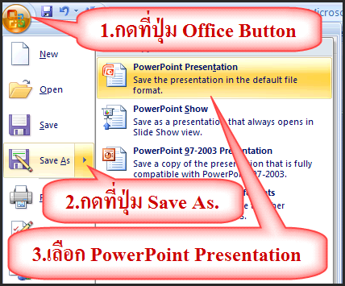
2 การสร้างไฟล์งานนำเสนอ (ต่อ): การบันทึกงานแบบ Save As

Slide 26
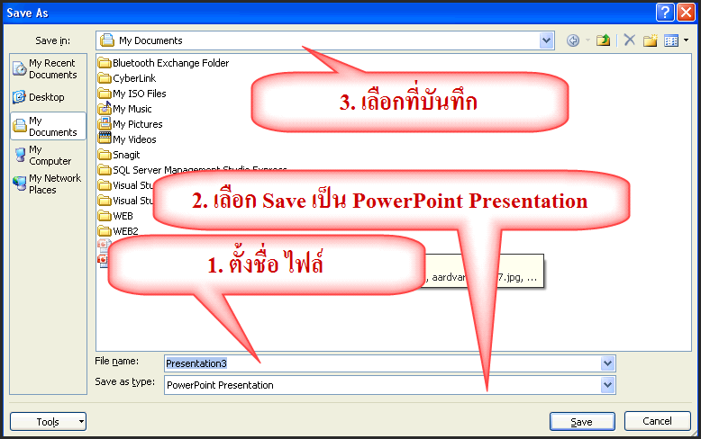
2 การสร้างไฟล์งานนำเสนอ (ต่อ): การบันทึกงานแบบ Save As
หลังจากนั้นจะพบกับหน้าจอให้เลือกบันทึกไฟล์งานให้ทำการตั้งชื่อแล้วบันทึกงาน

Slide 27
3 การจัดการ Slide
เพิ่ม Slide
  ไปที่ Tab Home คลิกเลือก New Slide
  เลือก Slide ที่ต้องการจาก Tab Slide จากนั้นกดปุ่ม Enter
  เลือก Slide ที่ต้องการจาก Tab Slide จากนั้นคลิกขวาเลือก New Slide
  ไปที่ Tab Home คลิกเลือกลูกศรใต้ปุ่ม New Slide จะสามารถเลือก Layout ใหม่ให้กับ New Slide ได้
  กด Ctrl และ n (กด Ctrl ค้างไว้และกด n)

Slide 28
3 การจัดการ Slide (ต่อ)
ลบ Slide
  คลิกเลือก Slide ที่ต้องการลบใน Tab Slide จากนั้นกดปุ่ม Delete บนคีย์บอร์ด
  คลิกเลือก Slide ที่ต้องการลบใน Tab Slide จากนั้นคลิกขวาเลือกเมนู Delete Slide
สลับลำดับ Slide
  คลิกเลือก Slide ที่ต้องการสลับลำดับใน Tab Slide โดยให้คลิกค้างไว้ จากนั้นลาก Slide นั้นไปวางยังตำแหน่งที่ต้องการ
เปลี่ยน Layout
  คลิกเลือก Slide ที่ต้องการเปลี่ยนใน Tab Slide จากนั้นเลือกเมนู Layout ที่ Ribbon Tab (Tab Home)

Slide 29
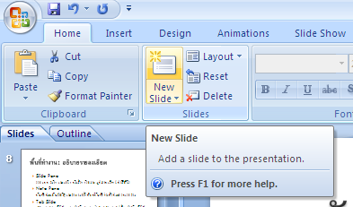
3 การจัดการ Slide (ต่อ)
ภาพตัวอย่างการเพิ่ม Slide (Tab Home คลิกเลือก New Slide)

Slide 30
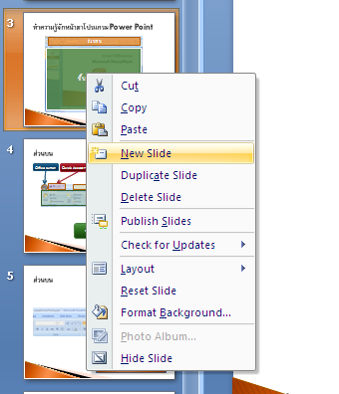
3 การจัดการ Slide (ต่อ)
ภาพตัวอย่างการเพิ่ม Slide
(เลือก Slide ที่ต้องการจาก Tab Slide จากนั้นคลิกขวาเลือก New Slide)

Slide 31
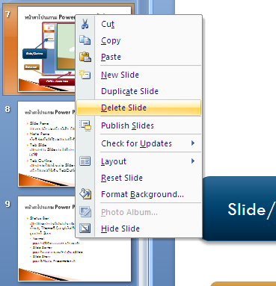
3 การจัดการ Slide (ต่อ)
ภาพตัวอย่างการลบ Slide
(เลือก Slide ที่ต้องการจาก Tab Slide จากนั้นคลิกขวาเลือก New Slide)

Slide 32
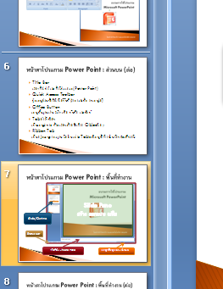
3 การจัดการ Slide (ต่อ)
ภาพตัวอย่างการสลับลำดับของ Slide
(คลิกเลือก Slide ที่ต้องการสลับลำดับใน Tab Slide โดยให้คลิกค้างไว้ จากนั้นลาก Slide นั้นไปวางยังตำแหน่งที่ต้องการ)
เส้นบอกตำแหน่งที่จะวาง

Slide 33
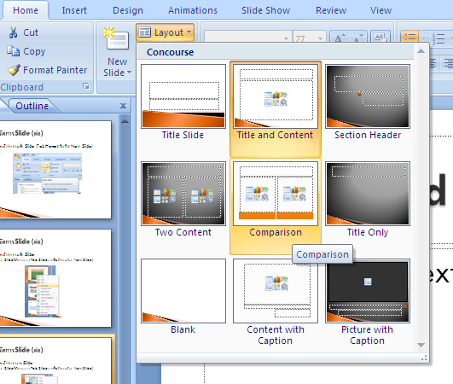
3 การจัดการ Slide (ต่อ)
ภาพตัวอย่างการเปลี่ยน Layout ของ Slide

Slide 34
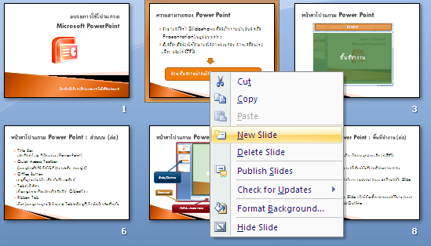
3 การจัดการ Slide (ต่อ)
การเพิ่ม ลบ สลับลำดับ และเปลี่ยน Layout สามารถทำในมุมมอง Slide Sorter ได้เช่นกัน

Slide 35
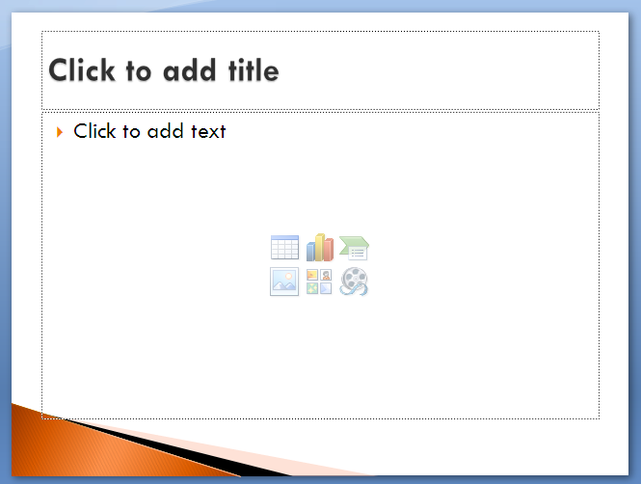
4 Layout
Layout คือเค้าโครงของ Slide ซึ่งจะช่วยให้สามารถนำ Object ประเภทต่างๆมาใส่ใน Slide ได้สะดวกตามประเภทของ Layout ที่เลือก
ทุกครั้งที่สร้าง Slide ใหม่ โปรแกรมจะใส่ Layout เริ่มต้นให้ทันที
ภายใน Layout จะประกอบไปด้วย “ตัวยึด” หรือ “Placeholder” ทำหน้าที่ระบุตำแหน่งของ Object ต่างๆ ซึ่งจะเห็นเป็นกรอบเส้นประ

Slide 36
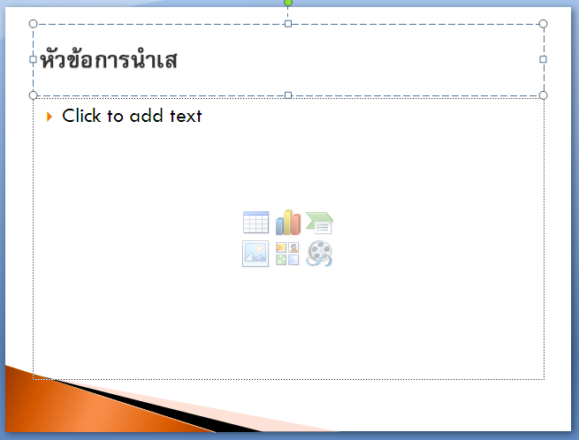
4 Layout (ต่อ)
ภาพตัวอย่าการใส่หัวข้อ สามารถคลิกพื้นที่ภายในตัวยึดแล้วพิมพ์ข้อความลงได้ทันที ดังภาพตัวอย่างเป็นการใส่ข้อความ ลงใน Object ประเภท Title

Slide 37
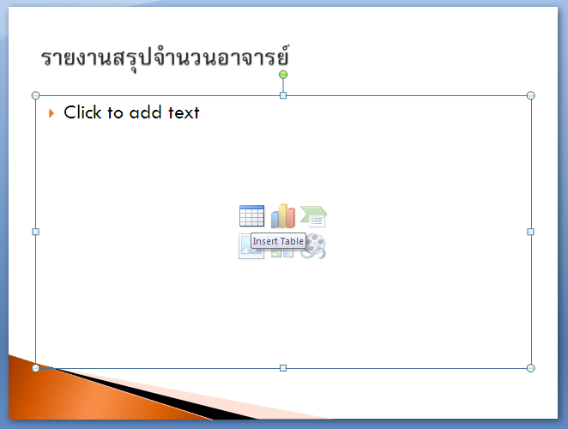
4 Layout (ต่อ)
ภาพตัวอย่างการใส่ตาราง โดยการคลิกปุ่มตารางภายในตัวยึด

Slide 38
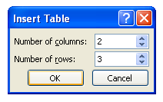
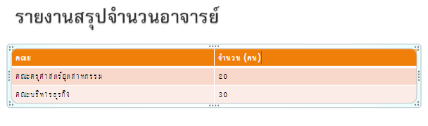
4 Layout (ต่อ)
จากนั้นเลือก Collumn แล Row ที่ต้องการ สามารถพิมพ์ข้อความลงในตารางได้ทันที

Slide 39
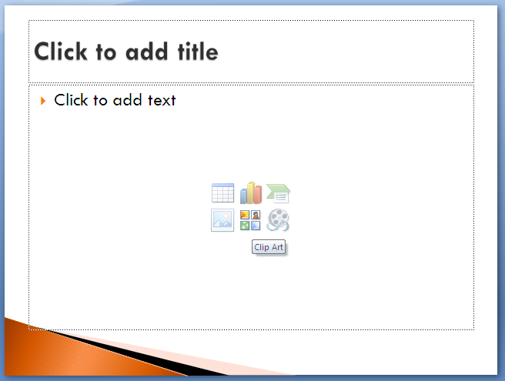
4 Layout (ต่อ)
ภาพตัวอย่างการแทรกรูป หรือ Clip Art โดยการคลิกปุ่ม Clip Art ภายในตัวยึด

Slide 40
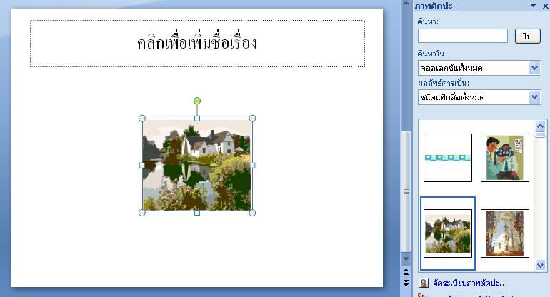
4 Layout (ต่อ)
จากนั้นจะปรากฏเมนู Clip Art ที่ด้านข้าง สามารถค้นหาและนำ Clip Art มาใส่ใน Slide

Slide 41
4 Layout (ต่อ)
หาก Layout ปัจจุบันไม่เหมาะกับเนื้อหา สามารถเปลี่ยน Layout ได้โดย
เลือก Tab Home แล้วคลิกที่ปุ่ม Layout จะแสดงรายการ Layout อื่นๆ

Slide 42
4 Layout (ต่อ)
สามารถแก้ไข Object ต่างๆใน Layout ในภายหลังได้ โดยไม่จำเป็นต้องใช้รูปแบบตาม Layout ที่กำหนด เช่น
  เพิ่ม Object
  เคลื่อนย้าย Object
  ลบ Object
  ปรับขนาดของ Object
  หมุนองศาของ Object

Slide 43
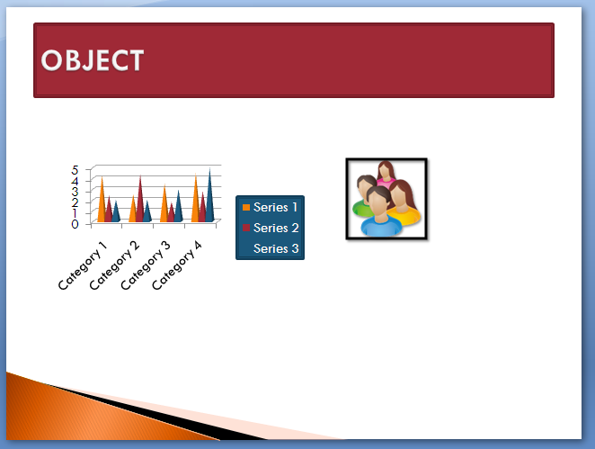
5 Object
Object ประเภทข้อความ
Object ประเภทอื่นๆ

Slide 44
5.1 Object ประเภทข้อความ
การแทรกข้อความ
  แทรกผ่านตัวยึดภายใน Layout ที่เลือก (ข้อความจะปรากฏใน Tab Outline)
  คลิกภายในตัวยึด จากนั้นสามารถพิมพ์ข้อความได้ทันที
  แทรกผ่าน Text Box (ข้อความจะไม่ปรากฎใน Tab Outline)
    เลือก Tab Insert ภายใน Ribbon Tab
    คลิกเมนู Text Box (กลุ่มเมนู Text)
    คลิกพื้นที่ที่ต้องการวางข้อความบน Slide จะปรากฏ Text Box
    สามารถพิมพ์ข้อความได้เหมือนกับตัวยึดภายใน Layout

Slide 45
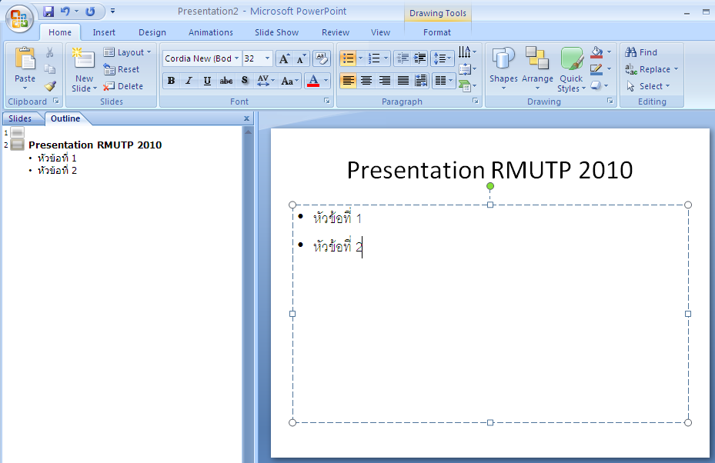
5.1 Object ประเภทข้อความ (ต่อ)
ภาพตัวอย่างการแทรกข้อความลงในตัวยึกภายใน Layout
จะเห็นว่าข้อความปรากฎใน
Tab Outline ด้วยเช่นกัน

Slide 46
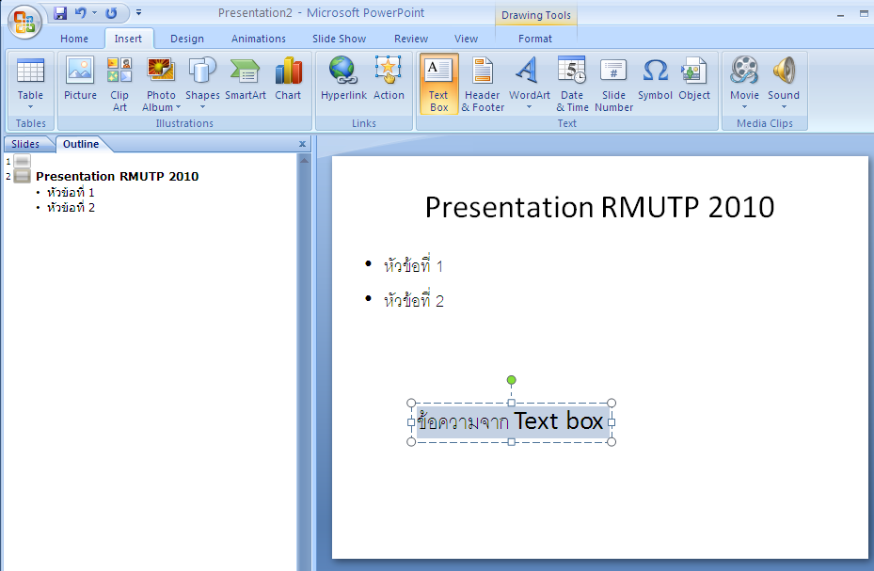
5.1 Object ประเภทข้อความ (ต่อ)
ภาพตัวอย่างการแทรกข้อความด้วย Text Box
Tab Insert > Text Box
ข้อความจาก TextBox
จะไม่ปรากฎใน Tab Outline

Slide 47
5.1 Object ประเภทข้อความ (ต่อ)
การปรับแต่งข้อความ สามารถทำได้ทั้งข้อความในตัวยึด และ Text Box
  รูปแบบ Font (Font-Family, Font-Face)
  ตัวหน้า ตัวเอียง ขีดเส้นใต้
  ขนาดของ Font
  สี Font สีของพื้นหลัง สีของเส้นขอบ
วีธีการปรับแต่งข้อความ
  ลากเม้าส์คลุมข้อความที่ต้องการปรับแต่ง
  จะปรากฏ Mini Toolbar ที่มีเครื่องมือในการปรับแต่งรูปแบบข้อความต่างๆ
  หรือคลิกเลือกที่ Tab Home ภายใน Ribbon Tab จะพบกลุ่มเมนู Font จะมีเครื่องมือในการปรับแต่งรูปแบบข้อความคล้ายๆกับ Mini Toolbar

Slide 48
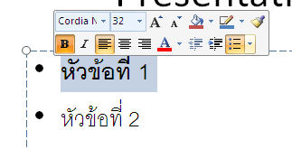
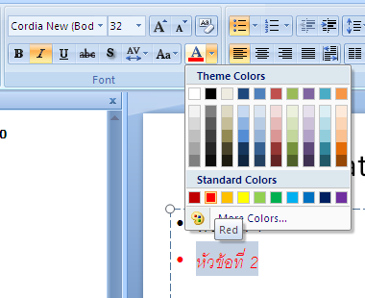
5.1 Object ประเภทข้อความ (ต่อ)
ภาพตัวอย่างการปรับแต่งข้อความ

Slide 49

5.1 Object ประเภทข้อความ (ต่อ)
การย้ายตำแหน่ง Object ประเภทข้อความ
  สามารถใช้ได้ทั้งข้อความภายในตัวยึด และ Text Box
วิธีการย้ายตำแหน่ง
  ทำได้โดยคลิกที่เส้นขอบของ Object สังเกตว่าก่อนคลิก เม้าส์จะมีรูป
  ให้คลิกเม้าส์ค้างและเลื่อนไปยังตำแหน่งที่ต้องการ
  หรือคลิก 1 ครั้งแล้วเลื่อนด้วยปุ่มลูกศรบนคีย์บอร์ด

Slide 50




5.1 Object ประเภทข้อความ (ต่อ)
การปรับขนาดของ Object ประเภทข้อความ
  สามารถใช้ได้ทั้งข้อความภายในตัวยึด และ Text Box
วิธีการปรับขนาด
  ให้วางเม้าส์ไว้ที่เส้นขอบของ Object บริเวณจุดสี่เหลี่ยม(กึ่งกลางด้าน) หรือจุดวงกลม (มุมของเส้นขอบ)
  สังเกตว่าเม้าส์จะเปลี่ยนเป็นรูป
  คลิกเม้าส์ค้างเพื่อเลื่อน ย่อ/ขยาย ขนาดตามทิศทางของลูกศรที่ปรากฎ

Slide 51
5.1 Object ประเภทข้อความ (ต่อ)
การจัดรูปแบบ Object ประเภทข้อความ สามารถใช้ได้กับตัวยึด และ Text Box ด้วยเช่นกัน ซึ่งประกอบด้วย
  Shape Fill
  การใส่สี และแสงเงาให้กับพื้นหลังของ Object
  Shape Outline
  การปรับแต่งขนาด ลักษณะ และสีของเส้นขอบของ Object
  Shape Effacts
  การใส่เงา หรือรูปบบ 3 มิติให้กับ Object
  Quick Styles
  คือ Set ของรูปแบบที่ Theme ปัจจุบันได้เตรียมไว้ให้เลือกใช้ได้ทันที

Slide 52
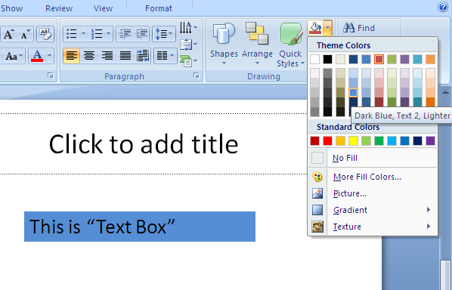
5.1 Object ประเภทข้อความ (ต่อ)
ภาพตัวอย่างการใช้ Shape Fill
ภายใน Tab Home ของ Ribbon Tab ให้คลิกเลือกเมนู Shape Fill
กำหนดแสงเงา, พื้นผิว, รูปภาพ

Slide 53
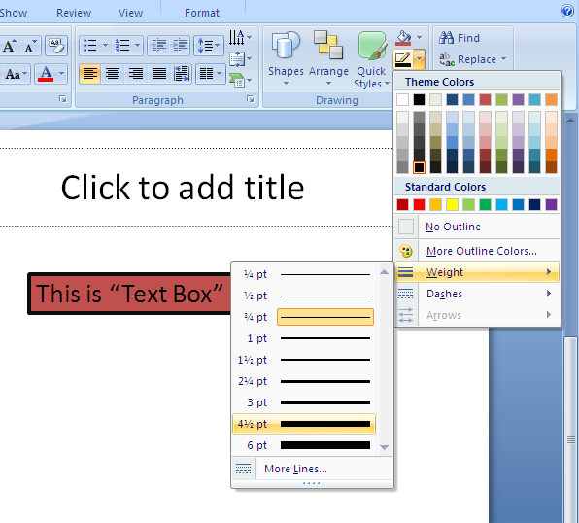
5.1 Object ประเภทข้อความ (ต่อ)
ภาพตัวอย่างการใช้ Shape Outline
ภายใน Tab Home ของ Ribbon Tab ให้คลิกเลือกเมนู Shape Outline
ลักษณะของเส้นขอบ
ความหนาของเส้นขอบ

Slide 54
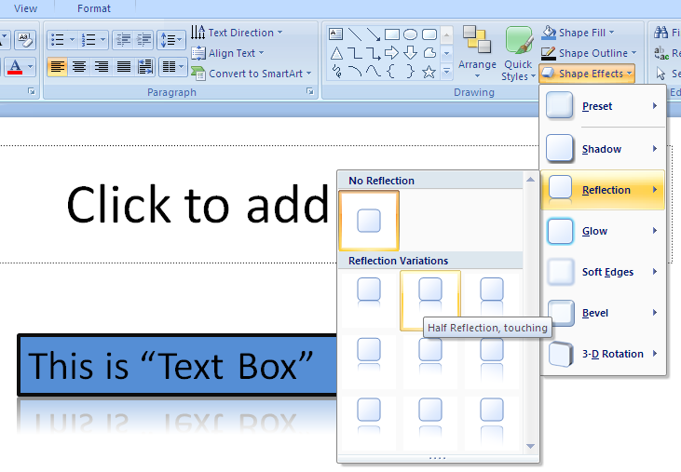
5.1 Object ประเภทข้อความ (ต่อ)
ภาพตัวอย่างการใช้ Shape Effects
ภายใน Tab Home ของ Ribbon Tab ให้คลิกเลือกเมนู Shape Effects

Slide 55
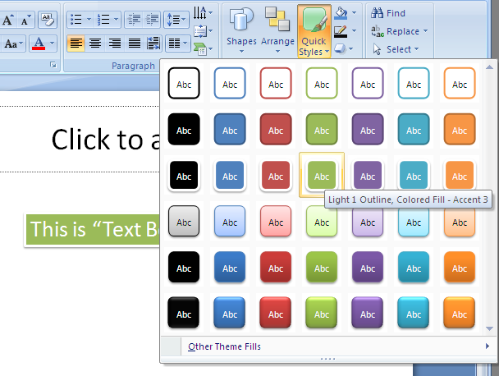
5.1 Object ประเภทข้อความ (ต่อ)
ภาพตัวอย่างการใช้ Quick Styles
ภายใน Tab Home ของ Ribbon Tab ให้คลิกเลือกเมนู Quick Styles
Style Set จะขึ้นอยู่กับ Theme ที่ใช้

Slide 56
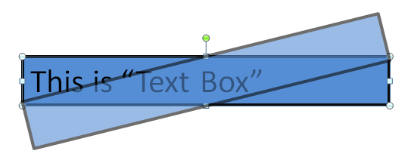

5.1 Object ประเภทข้อความ (ต่อ)
การหมุนองศาของ Object
ทำได้โดยการคลิกเลือก Object ที่ต้องการ และหมุนองศาที่วงกลมสีเขียว

Slide 57
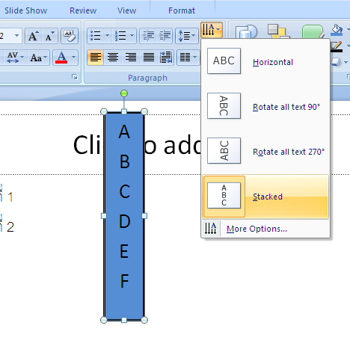
5.1 Object ประเภทข้อความ (ต่อ)
การเปลี่ยนทิศทางของข้อความภายใน Object
ภายใน Tab Home ของ Ribbon Tab คลิกเลือกปุ่ม Text Direction

Slide 58
5.2 Object ประเภทอื่นๆ
การแทรก Object อื่นๆ
  เลือก Tab Insert จาก Ribbon Tab จะมี Object ประเภทต่างๆให้เลือกใช้ ซึ่งจะประกอบด้วย
    Tables ตาราง
    Illustration
    รูปภาพจากเครื่อง, รูป Clip Art, Shapes, Chart
    Links
    Link ไปยังเว็บไซต์, Action
    Text ข้อความต่างๆ
    Media Clips วีดีโอ, เพลง

Slide 59
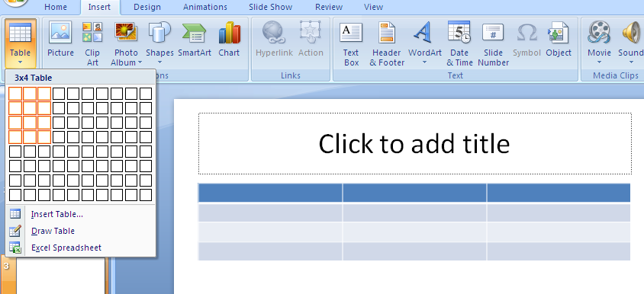
5.2 Object ประเภทอื่นๆ (ต่อ)
ภาพตัวอย่างการแทรกตาราง จากเมนู Table ภายใน Tab Insert ของ Ribbon Tab

Slide 60
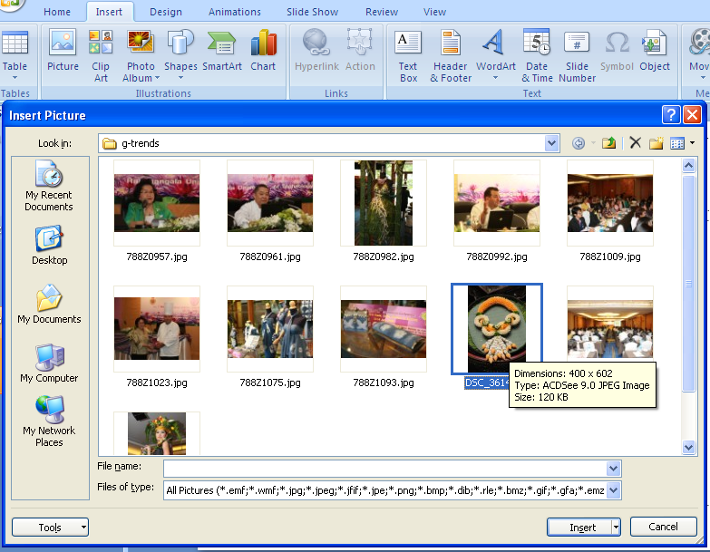
5.2 Object ประเภทอื่นๆ (ต่อ)
ภาพตัวอย่างการแทรกรูปภาพจากเครื่อง จากเมนู Picture ภายใน Tab Insert ของ Ribbon Tab
เมนู Picture

Slide 61
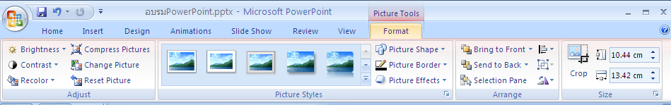
5.2 Object ประเภทอื่นๆ (ต่อ)
การจัดรูปแบบของ Object ประเภทรูปภาพ
เมื่อคลิกเลือก Object รูปภาพที่ต้องการจะปรากฏเมนูคำสั่งพิเศษ Picture Tools ขึ้นดังรูป ภายในคำสั่งจะมีเมนูการจัดรูปแบบต่างๆ
Size
Adjust
จัดรูปแบบ Style เช่น
เงา, ขอบรูป, Shape
Arrange

Slide 62
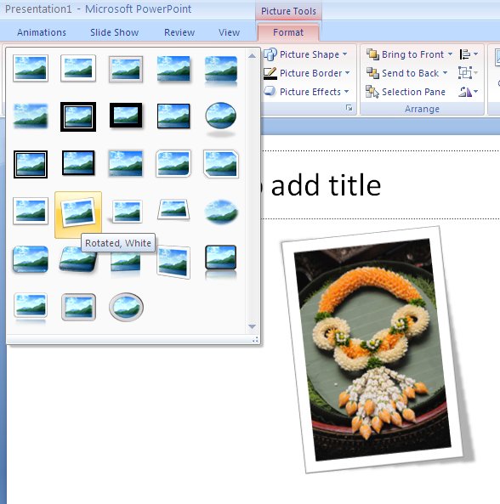
5.2 Object ประเภทอื่นๆ (ต่อ)
ภาพตัวอย่างการใส่รูปแบบให้กับ Object ประเภทรูปภาพ
โดยการเลือกรูปแบบสำเร็จรูปจาก Picture Style ภายใน Tab Format ซึ่งเป็นเมนูคำสั่งพิเศษสำหรับรูปภาพ

Slide 63
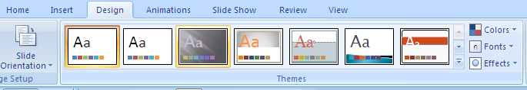
6 Design & Theme
Theme คือชุดรูปแบบของ Slide ที่ออกแบบองค์ประกอบทุกอย่างมาเรียบร้อยแล้ว ทั้งข้อความ พื้นหลัง ให้มีความกลมกลืนและไปในทางเดียวกันทั้ง Slide
การจัดรูปแบบด้วย Theme สามารถทำได้ด้วยการไปที่ Tab Design บน Ribbon Tab จะพบว่ามี Theme มากมายที่ Power Point ได้เตรียมไว้ให้

Slide 64
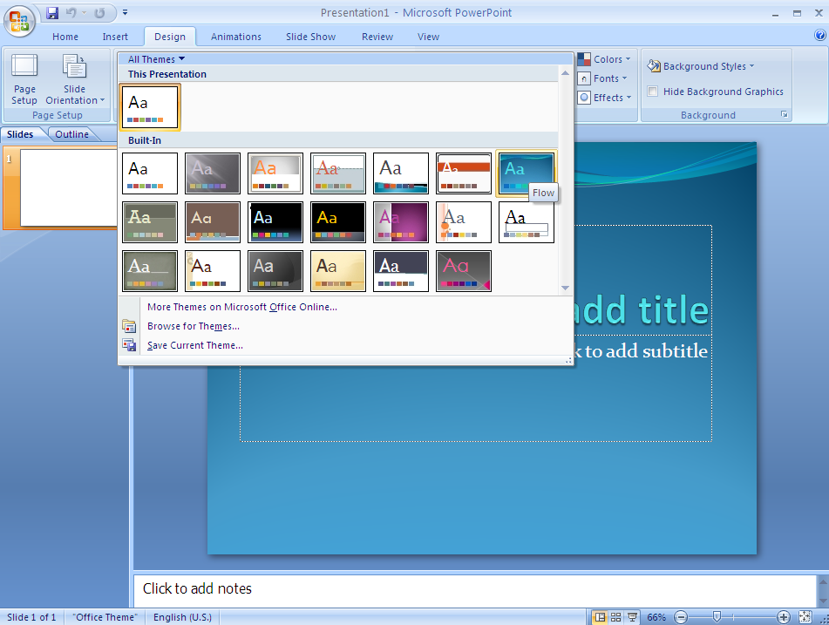
6 Design & Theme (ต่อ)
ภาพตัวอย่างการเลือก Theme มาใช้
สามารถ Download Theme ใหม่ๆ มาใช้ได้

Slide 65
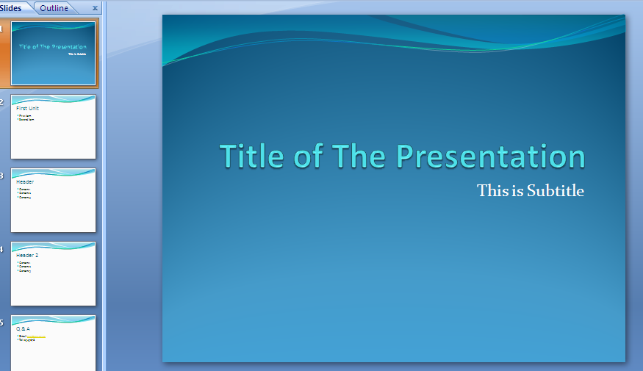
6 Design & Theme (ต่อ)
จะเห็นว่าเมื่อทำการเลือก Theme แล้ว จะทำให้มีผลกับทุกๆ Slide ในงานนำเสนอและ Slide แรกจะแตกต่างกับ Slide ต่อไปแต่ยังคงกลมกลืนกัน
Title
Content

Slide 66
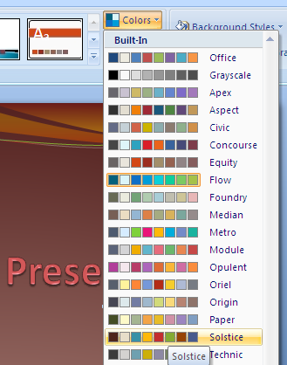
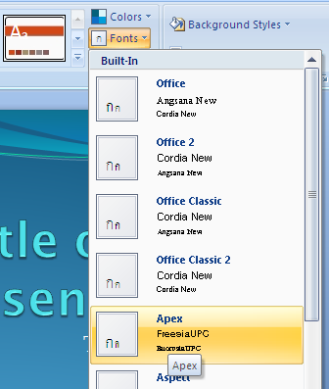
6 Design & Theme (ต่อ)
เมื่อเลือก Theme เรียบร้อยแล้ว ยังสามารถเลือกชุดสี, ชุด Fonts และชุด Effects ได้อีกด้วย ซึ่งจะมีผลกับทุกๆ Slide เช่นกัน

Slide 67
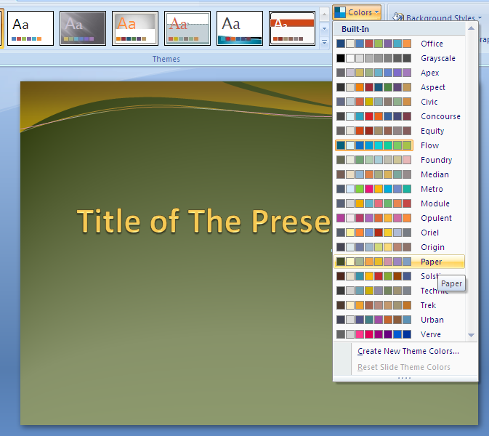
6 Design & Theme (ต่อ)
ภาพตัวอย่างการเลือกชุดสีของ Theme

Slide 68
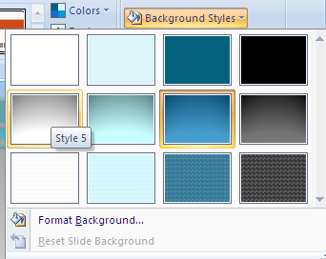
6 Design & Theme (ต่อ)
การใส่รูปบนพื้นหลัง หรือการเปลี่ยนสีพื้นหลัง ซึ่งพื้นหลังได้ถูกเตรียมให้เรียบร้อยแล้วเมื่อทำการเลือก Theme แต่ก็สามารถแก้ไขได้ด้วยตนเองเช่นกัน
วิธีการเปลี่ยนพื้นหลังทำได้โดยไปที่ Tab Design บน Ribbon Tab จะพบเมนู Background Styles

Slide 69

6 Design & Theme (ต่อ)
ภาพตัวอย่างเปลี่ยนพื้นหลังจากชุดพื้นหลังของ Theme

Slide 70


6 Design & Theme (ต่อ)
การเปลี่ยนพื้นหลังด้วยตนเองทำได้โดยเลือกเมนู Format Background จากนั้นจะปรากฎหน้าต่าง Format Background
คลิกขวาที่พื้นที่ทำงาน
จะพบเมนูเช่นกัน

Slide 71
6 Design & Theme (ต่อ)
การเปลี่ยนพื้นหลังด้วยตนเอง สามารถทำได้ 3 รูปแบบคือ
  Solid Fill
  การใส่สีพื้นหลังแบบปกติ
  Gradient Fill
  การใส่สีพื้นหลังแบบไล่เฉดสี
  Picture or Texture Fill
  การใส่รูป หรือลวดลายลงบนพื้นหลัง
สามารถกำหนดได้ว่าให้มีผลกับ Slide ที่เลือก หรือทุก Slide ในงานนำเสนอ

Slide 72

6 Design & Theme (ต่อ)
ภาพตัวอย่างการเปลี่ยนสีพื้นหลังแบบ Solid Fill

Slide 73

6 Design & Theme (ต่อ)
ภาพตัวอย่างการเปลี่ยนสีพื้นหลังแบบ Gradient Fill
Apply to all
จะมีผลกับทุก Slide
Close
จะมีผลกับ Slide ที่เลือก

Slide 74

6 Design & Theme (ต่อ)
ภาพตัวอย่างการเปลี่ยนสีพื้นหลังแบบ Texture Fill

Slide 75

6 Design & Theme (ต่อ)
ภาพตัวอย่างการเปลี่ยนสีพื้นหลังแบบ Picture Fill
คลิก

Slide 76

6 Design & Theme (ต่อ)
สามารถปรับสี ระดับแสง และ Contrast ได้ที่ Tab Picture ของ Format Background

Slide 77
7 การกำหนดเอฟเฟกต์ให้กับงานนำเสนอ
หลังจากที่เราได้แทรกวัตถุจัดแต่งองค์ประกอบต่างๆเรียบร้อยแล้วเราก็สามารถที่จะใส่เอฟเฟกต์หรือลูกเล่นต่างๆ อย่างเช่นการใส่เอฟเฟกส์เปลี่ยนแผ่นสไลด์ การใส่เอฟเฟกต์ให้กับ Object หรือวัตถุต่างๆ ในสไลด์ และเพิ่มเสียงซาวนด์และเอฟเฟกต์ต่างๆขณะประกอบสไลด์ได้ด้วย เพื่อให้งานนำเสนอดูแล้วไม่น่าเบื่อ
ใน PowerPoint 2007 ได้มีแทบเครื่องมือมาช่วยสร้างเอฟเฟกต์ให้กับงานนำเสนอซึ่งจะอยู่ในเมนู Animations

Slide 78

7 การกำหนดเอฟเฟกต์ให้กับงานนำเสนอ (ต่อ)
มารู้จักกับเมนูในส่วนของเมนู Animations

Slide 79

7 การใส่ลูกเล่นเปลี่ยนแผ่นสไลด์ในมุมมองตัวเรียงลำดับภาพนิ่ง
ให้ไปที่เมนู View และเลือกปุ่ม Slide Sorter เพื่อจะไปทำงานในมุมมองตัวเรียงลำดับภาพนิ่ง

Slide 80

7 การใส่ลูกเล่นเปลี่ยนแผ่นสไลด์ในมุมมองตัวเรียงลำดับภาพนิ่ง (ต่อ)
หลังจากนั้นให้เลือกสไลด์ที่ต้องการใส่ลูกเล่นหรือเอฟเฟกต์ และเลือกเมนู Animations เพื่อกำหนดเอฟเฟกต์ให้กับสไลด์

Slide 81

7 การใส่ลูกเล่นเปลี่ยนแผ่นสไลด์ในมุมมองตัวเรียงลำดับภาพนิ่ง (ต่อ)
หลักจากนั้นให้มาเลือกเอฟเฟกต์ให้กับสไลด์ที่เมนู Transition to This Slide

Slide 82


7 การใส่ลูกเล่นเปลี่ยนแผ่นสไลด์ในมุมมองตัวเรียงลำดับภาพนิ่ง (ต่อ)
ถ้าต้องการได้เอฟเฟกต์ที่นอกเหนือจากที่แสดงไว้ สามารถกดดูเอฟเฟกต์ทั้งหมดเพื่อเลือกใช้งานได้ที่ปุ่ม More ด้านหลัง

Slide 83

7 การใส่ลูกเล่นเปลี่ยนแผ่นสไลด์ในมุมมองตัวเรียงลำดับภาพนิ่ง (ต่อ)
เมื่อเลือกเอฟเฟกต์แล้วเราต้องมาปรับแต่งเรื่องความเร็วในการแสดงเอฟเฟกต์ที่เลือกมาใช้งาน ทำได้ง่ายๆ โดยไปเลือกที่เมนู Transition Speed แล้วเลือกความเร็วตามต้องการ

Slide 84

7 การใส่ซาวน์ดให้กับสไลด์
บางครั้งเราต้องการลูกเล่นที่มีเสียงประกอบสามารถทำได้โดยเลือกที่เมนู Transition Sound แล้วเลือกเสียงที่ต้องการมาใช้งาน

Slide 85

7 การกำหนดการเลื่อนของแผ่นสไลด์
ในส่วนของ Advance Slide เป็นเมนูช่วยในการจัดการการเลื่อนของสไลด์ที่จะนำเสนอ
จะมีให้เลือกสองแบบคือ On Mouse Click หมายถึงถ้าเอาเมาส์ไปกดแล้วจะทำการเปลี่ยนสไลด์อ หรือกำหนดเวลาได้จากตัวเลือก Automatically After

Slide 86

7 นำเอฟเฟกต์ที่ปรับแต่งไปใช้กับทุกสไลด์
เนื่องจากบางครั้งเราปรับแต่งเอฟเฟกต์ในสไลด์แรกเสร็จแล้วและต้องการให้เอฟเฟกต์ที่ได้แสดงทุกสไลด์โดยที่ ทุกสไลด์ไม่จำเป็นต้องมาปรับแต่งใหม่ก็ให้เลือกที่เมนู Apply To All จะเป็นการนำเอฟเฟกต์ไปใช้กับทุกสไลด์ที่เราสร้างไว้ในงานนำเสนอชิ้นนี้

Slide 87

7 นำเอฟเฟกต์ที่ปรับแต่งไปใช้กับทุกสไลด์ (ต่อ)
เมื่อกดหนดรูปแบบสไลด์เสร็จแล้วถ้าเราย้อนกลับไปดูที่เมนู View แล้วเลือก Slide Sorter จะเห็นว่ามีรูปดาวอยู่ในแต่ละสไลด์บ่งบอกว่าได้มีการใช้งานเอฟเฟกต์แล้ว

Slide 88
7 การกำหนดเอฟเฟกต์ Animations ให้กับวัตถุ
นอกเหนือจากการกำหนดเอฟเฟกต์การเปลี่ยนแผ่นสไลด์แล้วเรายังสามารถกำหนดเอฟเฟกต์ให้กับวัตถุต่างๆบนสไลด์ ไม่ว่าจะเป็นข้อความ รูปภาพ กราฟ ตาราง หรือว่า Object อื่นๆ ก็ตาม
วิธีการเลือกเอฟเฟกต์เคลื่อนไหวกับวัตถุ ต้องเลือกสไลด์ที่ต้องการจัดแต่งเอฟเฟกต์ก่อน หลังจากนั้นเลือก วัตถุหรือ Object ที่ต้องการ เช่นเลือกข้อความ หรือรูปภาพที่ต้องการ

Slide 89

7 การกำหนดเอฟเฟกต์ Animations ให้กับวัตถุ(ต่อ)
ในตัวอย่างจะเลือกข้อความเพื่อใส่เอฟเฟกต์ลงไป

Slide 90

7 การกำหนดเอฟเฟกต์ Animations ให้กับวัตถุ(ต่อ)
หลังจากนั้นให้ไปกดที่ปุ่ม Animations
เมื่อเราเลือก เอฟเฟกต์ไหนในช่อง Animate จะมีรูปแบบเอฟเฟกต์ พรีวิว ให้เราดูก่อนเสมอเพื่อช่วยในการตัดสินใจเลือก เอฟเฟกต์ที่ต้องการ

Slide 91

7 การกำหนดเอฟเฟกต์ Animations ให้กับวัตถุ(ต่อ)
หลังจากนั้นให้เราเลือกใส่เอฟเฟกต์ให้กับวัตถุต่างๆบนสไลด์ตามที่ต้องการ หลังจากนั้นเราไปทดสอบการแสดงผลของเอฟเฟกต์ต่างๆ ที่ใส้ไว้ให้ไปที่เมนูด้านขวาล่าง

Slide 92

7 การกำหนดเอฟเฟกต์ Animations ให้กับวัตถุ(ต่อ)
นอกเหนือจากการกำหนดเอฟเฟกต์ที่มีรูปแบบมาให้แล้วเรายังสามารถที่จะปรับแต่งเอฟเฟกต์เองได้ตามต้องการโดยไปเลือกที่เมนู Custom Animation

Slide 93

7 การกำหนดเอฟเฟกต์ Animations ให้กับวัตถุ(ต่อ)
เมือเลือกปรับแต่งเอฟเฟกต์แบบ Custom ก็จะปรากฏหน้าต่างงานหรือว่า Task play Custom Animation มาด้านขวา

Slide 94

7 การกำหนดเอฟเฟกต์ Animations ให้กับวัตถุ(ต่อ)
ก่อนที่จะใส่แบบ Custom ควรจะเอาเอฟเฟกต์ที่ใส่ไว้ก่อนหน้านี้ออกก่อนสามารถเอาเอฟเฟกต์ต่างๆ ออกได้ให้เลือกที่วัตถุที่ต้องการเอาออกและไปเลือกที่เมนู Animate แล้วเลือก No Animation
อาจจะกด Remove ในส่วนของ หน้าต่างงานหรือว่า Task play Custom Animation ด้านขวา ก็ได้

Slide 95

7 การกำหนดเอฟเฟกต์ Animations ให้กับวัตถุ(ต่อ)
มาเริ่มต้นหลังจากลบเอฟเฟกต์เดิมออกไปแล้ว ให้เลือก Object หรือ วัตถุที่ต้องการให้แสดงเอฟเฟกต์ก่อน ตัวอย่างจะลองเลือกรูปภาพและใส่เอฟเฟกต์ลงไป

Slide 96

7 การกำหนดเอฟเฟกต์ Animations ให้กับวัตถุ(ต่อ)
เมื่อเลือกงวัตถุที่จะใส่เอฟเฟกต์แล้วให้ไปที่เมนูด้านขวา Custom Animation แล้วเลือก Add Effect

Slide 97

7 การกำหนดเอฟเฟกต์ Animations ให้กับวัตถุ(ต่อ)
เมื่อเลือก Add Effect จะสังเกตเห็นว่ามันมี 4 รูปแบบให้เลือกซึ่งก็คือ
1. Entrance จะเป็นลูกเล่นหรือ เอฟเฟกต์แบบทางเข้า ก็คือจะให้แสดงเริ่มลูกเล่นแบบไหนอย่างไรในขณะที่ Object หรือวัตถุนั้นกำลังเข้ามาในสไลด์ ก็สามารถเลือกรูปแบบและเอฟเฟกต์ได้ตามต้องการ

Slide 98

7 การกำหนดเอฟเฟกต์ Animations ให้กับวัตถุ(ต่อ)
2. Emphasis จะเป็นลูกเล่น เน้น Object หรือวัตถุ ในขณะแสดงอยู่ในสไลด์

Slide 99

7 การกำหนดเอฟเฟกต์ Animations ให้กับวัตถุ(ต่อ)
3. Exit เป็นลูกเล่นแบบทางออกเมื่อต้องการให้จบการแสดงหรือสิ้นสุดการแสดง
ของ Object หรือวัตถุนั้น ๆ

Slide 100

7 การกำหนดเอฟเฟกต์ Animations ให้กับวัตถุ(ต่อ)
4. Motion Paths เป็นลูกเล่นที่กำหนดเส้นทางการเคลื่อนไหวได้

Slide 101


7 การกำหนดเอฟเฟกต์ Animations ให้กับวัตถุ(ต่อ)
หลังจากนั้นให้ทดสอบเลือก Object หรือวัตถุที่ต้องการใส่ เอฟเฟกต์หลังจากนั้นให้เลือกที่ปุ่ม Add Effect แล้วเลือกเมนู Entrance แล้วเลือกเอฟเฟกต์ที่ต้องการใส่ หรือกด More เพื่อเลือกเอฟเฟกต์อื่นๆ

Slide 102

7 การกำหนดเอฟเฟกต์ Animations ให้กับวัตถุ(ต่อ)
เมื่อเลือกเอฟเฟกต์ให้กับ Object หรือวัตถุแล้วให้เลือกการทำงานให้กับเอฟเฟกต์ด้วยว่าจะเริ่มทำงานเมื่อใดให้เลือกที่เมนู Modify Effect

Slide 103

7 การกำหนดเอฟเฟกต์ Animations ให้กับวัตถุ(ต่อ)
ในส่วนของ Start นั้นยังมีให้กำหนดว่าจะเลือกแบบ On Click คือแสดงเมื่อมีการกดเมาส์ หรือ With Previous แสดงพร้อมกับวัตถุที่แสดงก่อนหน้านี้ หรือ After Previous แสดงหลังจากวัตถุที่แสดงก่อนหน้านี้สามารถกำหนดได้

Slide 104

7 การกำหนดเอฟเฟกต์ Animations ให้กับวัตถุ(ต่อ)
การกำหนดเอฟเฟกต์ให้กับวัตถุนั้นเราสามารถใส่ได้หลายเอฟเฟกต์ให้กับวัตถุนั้นๆ โดยเลือก Add Effect เพิ่มเมื่อเพิ่มแล้วจะเห็นว่าในส่วนของสไลด์จะมีตัวเลขขึ้นมาบอกว่าลำดับการแสดงเอฟเฟกต์ซึ่งจะถูกแสดงตามจำนวนที่มีการเพิ่มเอฟเฟกต์นั้นไว้

Slide 105

8 การเรียกชมงานนำเสนอ
หลังจากที่เราได้สร้างงานนำเสนอจนเป็นที่พอใจแล้วและต้องการที่จะเรียกดูงานนำเสนอของเรานั้นสามารถทำได้หลายวิธีดังนี้
ไปที่แถบ Slide Show เลือกที่ปุ่ม From Beginning
หรือจะเลือก From Current Slide ซึ่งจะเป็นการแสดงงานนำเสนอในหน้าปัจจุบันที่แสดงอยู่ในหน้าจอ

Slide 106


8 การเรียกชมงานนำเสนอ (ต่อ)
อีกวิธีที่ง่ายสุดคือการกด F5 บนคีย์บอร์ดซึ่งจะเป็นการแสดงงานนำเสนอตั้งแต่ต้นจนจบ
และท้ายสุดสามารถกดที่ปุ่มด้านขวาล่างสุดของหน้างานนำเสนอซึ่งจะมีปุ่มแสดงงานนำเสนออยู่

Slide 107




8 การเรียกชมงานนำเสนอ (ต่อ)
เมื่อเรียกชมงานนำเสนอแล้ว เมื่อสไลด์งานนำเสนอกำลังแสดงอยู่นั้นเราสามารถที่จะคอมเม้นหรือขีดเขียนทำสัญลักษณ์ได้เพื่อสะดวกต่อการนำเสนองานในโปรแกรม PowerPoint 2007 นั้นได้มีเครื่องมือที่อำนวยความสะดวกต่อการแสดงงานนำเสนอเช่นการทำไฮไลท์ข้อความ การขีดเขียนเนื้อหาหรือแทรกเนื้อหาในการเสนองาน และสามารถลบข้อความหรือไฮไลท์นั้นได้ จากเมนูซ้ายล่างของงานนำเสนอที่กำลังนำเสนออยู่ได้
- สองปุ่มนี้จะเป็นการเปลี่ยนหน้าสไลด์
- จะเป็นการทำไฮไลท์และขีดเขียนข้อความ รวมทั้งลบ ไฮไลท์และการขีดเขียนที่เกิดขึ้นได้
- เลือกการแสดงสไลด์แบบรวดเร็วได้

Slide 108

8 การเรียกชมงานนำเสนอ: การทำไฮไลท์
เมื่อเราต้องนำเสนองานที่มีเนื้อหาที่เยอะมากจนอาจจะทำให้ผู้ที่ดูสไลด์ลายตาจนสับสนกับเนื้อหา เราสามารถที่จะใช้ไฮไลท์ข้อความช่วยให้ผู้ที่ดูสไลด์รู้สึกสบายตากับเนื้อหาและทำให้ไม่สับสนในงานที่กำลังนำเสนอ วิธีการใช้งานก็ไม่ยากเมื่อเรากำลังแสดงงานนำเสนอจะสังเกตุเห็นเมนูด้านซ้ายล่างของงานนำเสนอจะมีให้เลือกเครื่องมือช่วยในการนำเสนอ
เมื่อกดที่ปุ่มจะมีให้เลือกดังนี้

Slide 109

8 การเรียกชมงานนำเสนอ: การทำไฮไลท์ (ต่อ)
เมื่อเลือกปากกาและสีที่ต้องการได้แล้วให้ลองลากขีดข้อความบนสไลด์ที่นำเสนองานอยู่ เพื่อทำไฮไลท์ข้อความบนงานนำเสนอ

Slide 110

8 การเรียกชมงานนำเสนอ:
การใช้ปากกาเพื่อขีดเขียนบนงานนำเสนอ
นอกจากการทำไฮไลท์ข้อความแล้วยังสามารถขีดเขียนหรืออาจจะวงกลมหรือกากบาทข้อความที่เราต้องการแสดงให้เด่นชัดได้เวลาแสดงงานนำเสนอ
ขั้นตอนการทำให้เลือกที่เมนูซ้ายล่างในขณะที่กำลังแสดงงานนำเสนอ ซึ่งจะเป็นปุ่มเดียวกันกับการทำไฮไลท์
เมื่อกดปุ่มจะมีเมนูให้เลือก Ballpoint Pen

Slide 111

8 การเรียกชมงานนำเสนอ:
การใช้ปากกาเพื่อขีดเขียนบนงานนำเสนอ (ต่อ)
เมื่อเลือก Ballpoint Pen แล้วให้ทำการขีดเขียนบนงานนำเสนอเพื่อเป็นสัญลักษณ์ที่ทำให้งานนำเสนอมีความน่าสนใจมากขึ้น หรืออาจจะวาดรูปหรือเขียนข้อความก็ได้แล้วแต่ผู้ใช้งานจะเลือกใช้งาน

Slide 112

8 การเรียกชมงานนำเสนอ:
การลบไฮไลท์และปากกาที่ขีดเขียนบนงานนำเสนอ
เนื่องจากบางทีเราใช้ไฮไลท์หรือขีดเขียนจนเลอะเกินไปเราสามารถที่จะลบการทำไฮไลท์และการขีดเขียนนั้นออกไปได้โดยเลือกที่เมนู
หลังจากกดปุ่มจะต้องเลือก Eraser เพื่อลบไฮไลท์หรือสิ่งที่ขีดเขียนได้

Slide 113

8 การเรียกชมงานนำเสนอ: เปลี่ยนสไลด์แบบรวดเร็ว
การนำเสนองานในบางครั้งอาจจะมีการสลับหน้าเพื่อนำเสนองาน ในกรณีที่มีงานนำเสนอที่มีจำนวนสไลด์มากๆ อาจจะไม่สะดวกที่ต้องกดย้อนกลับหรือถัดไปที่ละหน้า จึงต้องใช้เครื่องมือช่วยในการนำเสนองาน
วิธีการใช้งานให้เลือกที่เมนู

Slide 114

8 การเรียกชมงานนำเสนอ: การปิดงานนำเสนอ
เมื่อนำเสนองานเสร็จเรียบร้อยแล้วในบางครั้งเรามีการใช้ไฮไลท์ หรือปากกาขีดเขียนตอนนำเสนอ เมื่อจะปิดงานโปรแกรมจะถามว่าต้องการบันทึกไหมถ้าเราต้องการบันทึกการทำไฮไลท์หรือขีดเขียนนั้นก็ให้ Keep ถ้าไม่ต้องการก็ให้กด Discard ไป แต่ถ้าไม่มีการใช้ไฮไลท์หรือขีดเขียนเลย สามารถปิดงานนำเสนอด้วยการกดปุ่ม ESC บนคีย์บอร์ด

Slide 115

8 การเรียกชมงานนำเสนอ: การปิดงานนำเสนอ (ต่อ)
เราสามารถปิดงานด้วยการคลิ้กขวาบนสไลด์แล้วเลือก End Show ก็ได้

Slide 116
9 การเชื่อมโยง
การเชี่ยมโยงคือการข้ามไปยัง Slide ใดๆ ที่ต้องการตามความเหมาะสมระหว่างการบรรยาย ซึ่งอาจไม่ใช่ Slide ถัดไป
หรือการเชื่อมไปยัง Website, File หรือ Program จากภายนอกงานนำเสนอ
1
2
3
4
5
6

Slide 117

9 การเชื่อมโยง (ต่อ)
การเชื่อมโยงด้วย Action Buttons
สามารถสร้าง Action Button โดยไปที่ Tab Insert บน Ribbon Tab จากนั้นคลิกเลือกเมนู Shapes
Action Button แต่ละแบบจะมีการใส่คำสั่งเชื่อมโยงสำเร็จให้อยู่แล้ว แต่สามารถนำมาแก้ไขได้

Slide 118
9 การเชื่อมโยง (ต่อ)
ทดลองสร้างการเชื่อมโยงด้วย Action Button โดยให้เชื่อมจาก
“Slide 2” ไปยัง “Slide 5”
1
2
3
4
5
6

Slide 119

9 การเชื่อมโยง (ต่อ)
ขั้นแรกให้เลือกใช้ปุ่ม Forward or Next โดยปุ่มนี้จะมีคำสั่งเชื่อมโยงไปยัง Slide ถัดไป ซึ่งหากต้องการให้เชื่อมโยงไปยัง Slide ใดๆ จะต้องเปลี่ยนคำสั่งเชื่อมโยงด้วยตนเอง
จะเห็นว่ามีปุ่ม Action Buttons หลายชนิดให้เลือก เช่นรูปบ้านจะมีคำสั่งเชื่อมโยงไปยัง Slide แรกของงานนำเสนอ

Slide 120

9 การเชื่อมโยง (ต่อ)
เมื่อเลือกปุ่มเรียบร้อย ให้นำเม้าส์ลากวางปุ่มบนพื้นที่ Slide ที่เป็นจุดเริ่มต้น การเชื่อมโยง (Slide 2) หลังจากวางจะปรากฏหน้าต่าง Action Settings
สามารถเลือกได้ว่าจะเกิด Action
เมื่อคลิกเม้าส์ หรือนำเม้าส์ผ่าน
จะเห็นว่ามีคำสั่งไปยัง
Next Slide
ซึ่งเป็นคำสั่งที่มาพร้อมกับปุ่ม
นอกจากนั้นยังสามารถเลือกให้เปิดโปรแกรมอื่นๆได้
ใส่ Effect เสียง

Slide 121


9 การเชื่อมโยง (ต่อ)
การสร้างการเชื่อมโยงไปยัง Slide ใดๆ ที่ต้องการ

Slide 122

9 การเชื่อมโยง (ต่อ)
ขณะนี้ Slide 2 ที่เป็นจุดเริ่มต้น จะมีปุ่มที่สามารถเชื่อมโยงไปยัง Slide 5
สามารถย่อ/ขยาย หรือแก้ไขรูปแบบของปุ่มได้เช่นกัน

Slide 123

9 การเชื่อมโยง (ต่อ)
การเชื่อมโยงยังสามารถกำหนดให้กับ Object ประเภทอื่นเช่น ข้อความ หรือรูปภาพ โดยการเลือก Object ที่ต้องการจากนั้นไปที่ Tab Insert บน Ribbon Tab คลิกเลือกเมนู Action
ใส่คำสั่งเชื่อมโยงด้วยเมนู Action
Object ประเภทรูปภาพ ก็สามารถใส่คำสั่งเชื่อมโยงได้เช่นกัน

Slide 124

9 การเชื่อมโยง (ต่อ)
การเชื่อมโยงด้วย Hyperlink ซึ่งจะคล้ายกับการใช้การเชื่อมโยงด้วยเมนู Action
สามารถทำได้โดยเลือก Object หรือข้อความที่ต้องการเชื่อมโยงจากนั้นไปที่ Tab Insert บน Ribbon Tab จากนั้นคลิกเมนู Hyperlink

Slide 125

9 การเชื่อมโยง (ต่อ)
ภาพตัวอย่างการใช้ Hyperlink ในการเชื่อมโยงไปยัง Website
ใส่ที่อยู่เว็บไซต์ ตัวอย่างเช่นเว็บไซต์มหาวิทยาลัย: http://www.rmutp.ac.th

Slide 126

10 การพิมพ์เอกสารประกอบ
สามารถกำหนดรูปแบบการพิมพ์เอกสารได้ดังนี้
  ภาพนิ่ง โดยสามารถกำหนดว่ามีกี่ Slide ใน 1 หน้ากระดาษ
  ภาพนิ่ง และบันทึกย่อ (Note Pane)
  เฉพาะ Outline
วิธีการสั่งพิมพ์สามารถทำได้โดยคลิกปุ่ม
Office Button เลือกลูกศรขวาด้าน
ข้างของเมนู Print เลือก Print Preview
เพื่อดูตัวอย่างก่อนการพิมพ์

Slide 127

10 การพิมพ์เอกสารประกอบ (ต่อ)
การเลือกรูปแบบการพิมพ์ ทำได้โดยคลิกเลือกที่เมนู Print What
  สามารถกำหนดจำนวน Slide ต่อ 1 หน้ากระดาษได้ตั้งแต่ 1-9 Slide
  พิมพ์ Slide และ บันทึกย่อ ให้เลือก “Note Pages”
  พิมพ์เฉพาะ Outline ให้เลือก “Outline View”

Slide 128

10 การพิมพ์เอกสารประกอบ (ต่อ)
หากเลือก 3 Slide ต่อ 1 หน้ากระดาษจะมี ส่วนสำหรับบันทึกการสัมนาหรืออบรมสำหรับผู้เข้าร่วม

Slide 129

10 การพิมพ์เอกสารประกอบ (ต่อ)
การเลือกลักษณะหน้ากระดาษทำได้โดยคลิกเมนู Orientation
  แนวตั้ง Portrait
  แนวนอน Landscape

Slide 130

10 การพิมพ์เอกสารประกอบ (ต่อ)
ในส่วนเมนู Options สามารถกำหนดค่าอื่นๆในเอกสารประกอบเช่น
  Header และ Footer
  Color/Grayscale สี หรือขาวดำ

Slide 131

10 การพิมพ์เอกสารประกอบ (ต่อ)
หากต้องการให้พิมพ์ออกมาเต็มขนาดของกระดาษ สามารถทำได้โดยคลิกเลือก
Scale to Fit Paper
ส่วน Frame Slides นั้นจะเป็นการใส่เส้นขอบให้กับ Slide เวลาพิมพ์เอกสารประกอบ

Slide 132

10 การพิมพ์เอกสารประกอบ (ต่อ)
ภาพตัวอย่างเอกสารประกอบหลังจากตั้งค่าเสร็จเรียบร้อย

